Slide 1
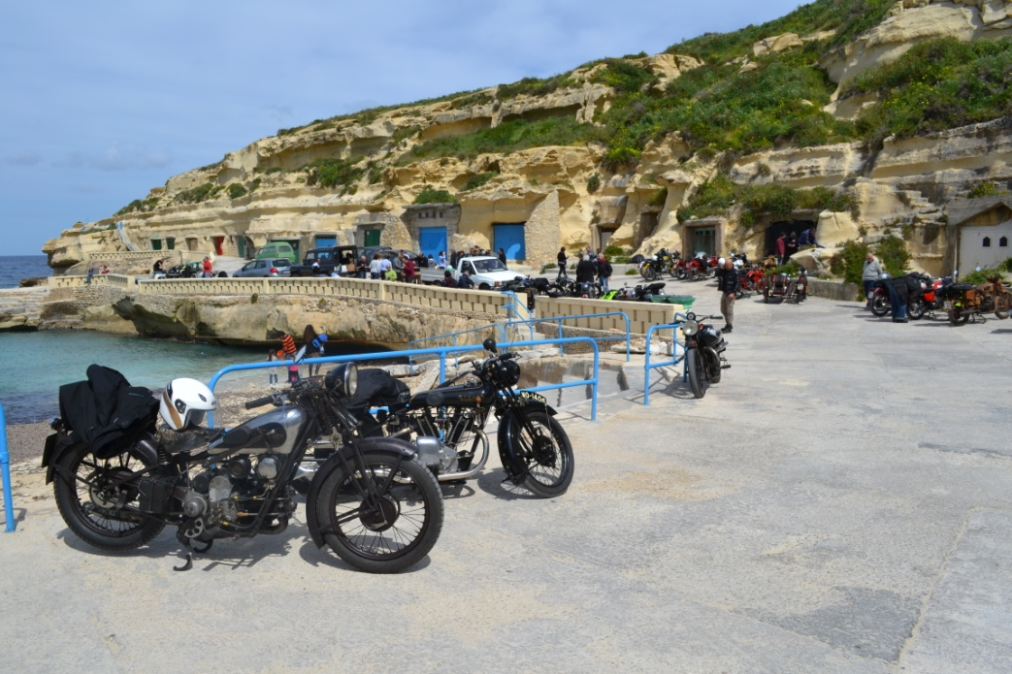
Il Historic Motorcycle Club - Malta sta organizzando il settimo Raduno Internazionale Moto d’Epoca.
Tutti gli appassionati di motociclette classiche, vintage e d’epoca sono invitati a partecipare ad un weekend in giro per le Isole Maltesi.
Il weekend comprende 4 notti in albergo (con colazione, B&B), parcheggio, soccorso stradale, i pasti e una cena a buffet di arrivederci.
I nostri Rally Internazionali mettono insieme un mix di motociclette classiche, gite, cibo, cultura e amicizia che sono ideali per quegli appassionati che non sono particolarmente interessati a lunghe gite senza soste.
La prenotazione è su base primo-arrivato-primo-servito e i posti sono limitati.
Foto per gentile concessione di IL Historic Motor Cycle Magazine

Slide 2
Programma
Prima del Rally - Giovedì sera – 25 aprile
Dare il benvenuto ai partecipanti quando arrivano e accompagnarli in albergo.
Venerdì 26 aprile
08.30 - Assemblaggio all’ingresso dell’Albergo Urban Valley Resort & Spa
09.00 - Inizio giro e rifornimento
10.15 - Percorso panoramico di Gozo con visita culturale.
13.00 - Pranzo
16.30 - Ritorno a Malta con il traghetto.
20.30 - Cena
Sabato 27 aprile
09.00 - Inizio giro e rifornimento. Percorso panoramico lungo la costa orientale
10.15 - Fermata a Valletta – Visita culturale al Lascaris War Rooms.
13.00 - Proseguimento giro e pranzo.
16.30 - Continuazione del percorso panoramico di Malta e rientro in albergo.
20.00 - Cena
Domenica 28 Aprile
09.00 - Inizio giro e rifornimento – Continuazione del percorso panoramico di Malta
11.00 - Fermata a luogo di interesso Esplora a Bighi
13.00 - Proseguimento giro e pranzo.
16.00 - Rientro in albergo
Fine Manifestazione – Tempo Libero
Lunedì 29 Aprile
Scorta dei motociclisti Italiani al traghetto
Sistemazione Alberghiera
I partecipanti stranieri alloggeranno presso:
Urban Valley Resort & Spa
Triq Wied Ghollieqa
Kappara, SGN 4437
Tel: + 356 21385926
Web: http://www.urbanvalleyresort.com
Gli organizzatori potranno utilizzare anche un albergo a tre stelle che si trova vicino al suddetto albergo in caso di una forte richiesta.
Prenotazione
La prenotazione è su base primo-arrivato-primo-servito. Si prega di completare il modulo e di mandare una sanzione via email a szerafa1@gmail.com
Le prenotazioni devono essere inoltrate non oltre il mercoledì 31 marzo 2019. Il pagamento, per intero, sarà versato al momento della registrazione.
Catamaranno di Virtu Ferries
Notizia Importante: A causa di problemi di spazio sul traghetto ne’ anni precedenti, vi consigliamo di prenotare il traghetto il primo che possibile.
Per informazione visita il sito: www.virtuferries.com
Per chiarimenti o ulteriori informazioni, inviare un email a Stephen Zerafa: szerafa1@gmail.com o contattare il numero di telefono cellulare 00356 79440966
Prezzi
Pacchetto completo a persona che prevede la sistemazione per 4 notti (B&B) in camera doppia o matrimoniale, i pasti, parcheggio e biglietti - €355.
Pacchetto completo a persona che prevede la sistemazione per 4 notti (B&B) in camera singola, i pasti, parcheggio e biglietti - €515.
-------------------------------------------------------------------------------------------------------------------------
Norme e Regolamenti
Questo evento è aperto solo a motociclette fabbricate fino al 1975.
I partecipanti devono assicurarsi che le motociclette siano dotate di tutte le licenze, che siano assicurate almeno per la responsabilità civile, e che siano in linea con le normative che si riferiscono alle luci, al rumore e con le altre normative applicabili nei rispettivi paesi.
I caschi sono obbligatori e devono essere sempre indossati.
Il programma è indicativo e può subire cambiamenti per ragioni che prescindono dal controllo degli organizzatori.
Ogni giro giornaliero non sarà superiore ai 70 km. Per assicurare una manifestazione scorrevole, si potrà fare soltanto una sosta di rifornimento al mattino.
Historic Motorcycle Club - Malta
Raduno Internazionale Moto d’Epoca
26 – 28 Aprile, 2019

